Slide 1
Microsoft©
Acceso a Datos con ADO .net

Slide 2
Acceso a Datos con ADO.Net

Slide 3
Requisitos
Conocer la terminología básica
OOP (Programación Orientada a Objetos)
Visual Basic .NET
Bases de Datos

Slide 4
Definición de ADO.NET
Un conjunto de interfaces, clases y estructuras que permiten el acceso a datos desde la plataforma .NET de Microsoft.
Permite un modo de acceso a datos conectados y desconectados.
Notes:
Esto quiere decir que, a través de ADO.NET, sólo estaremos conectados al servidor el tiempo estrictamente necesario para realizar la carga de los datos en el “DataSet”.

Slide 5
Acceso Conectado
Un entorno conectado es uno en el cual los usuarios están constantemente conectados a la fuente de datos.
Ventajas:
Mayor seguridad
Mejor control de concurrencia
Los datos se mantienen actualizados
Desventajas:
Se requiere una conexión constante (consume recursos del servidor)
Escalabilidad

Slide 6
Acceso desconectado
Ventajas
Reduce el número de conexiones al Servidor, por tanto se consumen menos recursos y más usuarios pueden utilizar la información almacenada en la Base de Datos.
Un entorno desconectado mejora la escalabilidad y el rendimiento de las aplicaciones
Desventajas
Los datos no siempre están actualizados
Pueden producirse conflictos de cambios que deben solucionarse de forma manual.

Slide 7
Namespace (Colección de Clases) System.Data
Dentro del espacio de nombres System.Data nos encontramos con las siguientes clases, que son el eje central de ADO.NET:
DataSet : Almacén de datos de ADO.NET. Representa una Base de Datos desconectada del proveedor de datos. Capaz de almacenar datos y relaciones.
DataTable : Un contenedor de datos. Estructurado como un conjunto de filas (DataRow) y de columnas (DataColumn).
DataRow : Registro que almacena muchos valores. Representación de una fila de una Bases de Datos en ADO.NET.
DataColumn : Contiene la definición de una columna de un registro(fila) de una estructura (DataTable) de una Base de Datos (DataSet).
Notes:
NameSpace = Colección de Clases, relacionadas de alguna forma.

Slide 8
NameSpace System.Data.SqlClient
SqlConnection: Clase que representan la etapa de conexión a
una Base de Datos.
SqlCommand: Clase que representan un comando de SQL (Instrucción o Procedimiento Almacenado) contra una Base de Datos.
SqlCommandBuilder: Generador de comandos SQL de inserción,
modificación y borrado de una consulta de SQL.
SqlDataReader: Un lector de datos de sólo avance, conectado a la
Base de Datos .
SqlDataAdapter : Clase adaptadora entre un objeto DataSet y sus
operaciones en la Base de Datos (Intemediador o Puente).

Slide 9
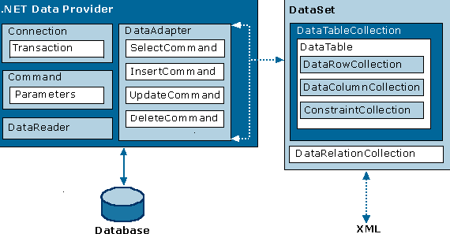
Arquitectura de ADO.NET

Slide 10
Objetos del Entorno Conectado en ADO.NET
Gestiona la conexión a una base de datos
Base de datos
Ejecuta un comando o
Instrucción SQL contra la base de datos
Connection
Proporciona acceso eficaz a un flujo de datos de sólo lectura
y de avance hacia
adelante
Command
DataReader

Slide 11
Objetos del Entorno Desconectado en ADO.NET
Genera, Abre su conexión,
luego Ejecuta su instrucción
asociada, puebla un
Objeto DataSet o DataTable y
finalmente se desconecta
Base de datos
Almacena datos en un espacio
Temporal distinto de la base
de datos
DataAdapter
DataSet
DataTable

Slide 12
La Clase Connection
Establece una conexión con la Base de Datos.
Existen varias implementaciones, cada uno específico al origen de datos que vayamos a utilizar.
SqlConnection : Permite la conexión con Microsoft SQL Server.
OleDbConnection : Permite la conexión con un proveedor de datos OLEDB.
ODBCConnection: Permite la conexión con un proveedor de datos ODBC.
OracleConnection: Permite la conexión con un Servidor Oracle.

Slide 13
Demo: Conexión a una BD
El siguiente ejemplo muestra como nos conectaríamos a una Base de Datos que se encuentra en un servidor SQL Server.

Slide 14
Ejemplo de conexión
Try
'Crea el objeto Conexión
Dim Conexion As New SqlConnection
'Estableciendo la cadena de Conexión a Utilizar
Conexion.ConnectionString = "server=(local);database=BDEjemplo;
Integrated Security=true;"
'Abriendo la Conexión
Conexion.Open()
MessageBox.Show("Conexión Correcta")
'Hacer Operaciones contra la Base de Datos
'Cerrando la Conexión
Conexion.Close()
MessageBox.Show("Conexión Cerrada")
Catch
'Si se produjera un error al Abrir o Cerrar la conexión
MessageBox.Show("Se produjo el Error:" & ex.Message)
End Try

Slide 15
La clase Command
Nos va a permitir ejecutar una sentencia SQL (Procedimiento Almacenado) sobre la fuente de datos con la que nos hemos conectado. También podremos obtener un conjunto de resultados. En este caso, estos datos pasarán a otro tipos de objetos como: DataReader o DataAdapter.
Los objetos Command se deben crear a partir de la conexión que ya se ha establecido y contendrá una sentencia a SQL o Procedimiento Almacenado a ejecutar sobre dicha conexión.
Propiedades más comunes:
CommandText : Cadena de texto que representa la sentencia SQL o nombre de Procedimiento almacenado que se ejecutará sobre la fuente de datos.
CommandType: Establece el tipo de instrucción que será ejecutada, pudiendo ser: Text, StoredProcedure o TableDirect (Solo para OLEDB)
Notes:
Una vez que hemos establecido la conexión con el SGBD, la siguiente operación que normalmente querremos llevar a cabo será la de enviarle sentencias para realizar diferentes operaciones con los datos. Las clases Command de ADO.NET son las que nos permitirán llevar a cabo tales operaciones.
Un objeto Command nos va a permitir ejecutar una sentencia SQL sobre la fuente de datos con la que hemos conectado. También podremos obtener un conjunto de resultados. En este caso, esos datos pasarán a otro tipos de objetos como DataReader o DataAdapter.
Los objetos Command se deben crear a partir de la conexión que ya se ha establecido y contendrá una sentencia a SQL a ejecutar sobre dicha conexión.
Entre sus propiedades más comunes se encuentran las siguientes:
CommandText : Contiene la cadena de texto que representa la sentencia SQL que se ejecutará sobre la fuente de datos.

Slide 16
Continuación
Métodos más comunes:
ExecuteNonQuery : Ejecuta una sentencia SQL que no devuelve datos, como por ejemplo: UPDATE, DELETE, INSERT, CREATE, etc. El resultado es el número de registros afectados por la instrucción.
ExecuteReader : Ejecuta una sentencia SQL que devuelve filas, como por ejemplo una consulta de datos (SELECT). El resultado devuelto será un objeto de tipo Data Reader (SqlDataReader) que nos permitirá leer y recorrer los datos devueltos por la sentencia SQL. En este ultimo caso crearemos un objeto SqlDataReader que almacene el resultado del objeto SqlCommand.

Slide 17
Continuación
ExecuteScalar : Utilizada cuando sólo queremos obtener el dato que se encuentra en la primera columna de la primera fila del resultado de una instrucción SELECT. El resto de datos no se tienen en cuenta. Muy útil cuando queremos saber la cantidad de registros, la suma de las ventas, etc.

Slide 18
Demo: Creación de un Comando
Los siguientes ejemplos muestra como ejecutamos 2 instrucciones SQL hacia la Base de Datos de nuestro servidor SQL Server.
La primera inserta un nuevo cliente
La segunda devuelve la cantidad de filas de una tabla.

Slide 19
Ejemplos
Private Sub Insertar
'Crea el objeto Conexión y establece la cadena de
'conexión
Dim Conexion As New SqlConnection("server=(local);database=BDEjemplo;
Integrated Security=true;")
'Crea la instrucción SQL a ejecutar
Dim Sentencia As String = "Insert Into Alumnos Values('1234567','José Morales Ruiz','15/10/1992‘)"
'Crea el comando SQL
Dim Comando As New SqlCommand(Sentencia, Conexion)
Dim Resultado As Integer = 0
Conexion.Open()
Resultado = Comando.ExecuteNonQuery()
Conexion.Close()
MessageBox.Show("Se han Agregado " & resultado &
" Filas")
End Sub

Slide 20
Ejemplos
Private Sub Cantidad_Alumnos
'Crea el objeto Conexión y establece la cadena de
'conexión
Dim Conexion As New SqlConnection("server=(local);database=BDEjemplo;
Integrated Security=true;")
'Crea la instrucción SQL a ejecutar
Dim Sentencia As String = "Select Cantidad=Count(*)
From Alumnos"
'Crea el comando SQL
Dim Comando As New SqlCommand(Sentencia, Conexion)
Dim Resultado As Integer = 0
Conexion.Open()
Resultado = Comando.ExecuteScalar()
Conexion.Close()
MessageBox.Show("Se han Encontrado: " & resultado &
" Alumnos")
End Sub

Slide 21
La clase DataReader
Permite la navegación hacia adelante y de sólo lectura de los registros devueltos por una consulta SELECT.
Trabaja de manera conectada durante todo el tiempo que se esté utilizando.
Se crea después de ejecutar el método ExecuteReader() de un objeto Command basado en una consulta SQL o de un procedimiento almacenado que utilice un SELECT.

Slide 22
Propiedades DataReader
Propiedades más comunes:
FieldCount : Número de columnas de la fila actual.
IsClosed : Indica si está (True) o no cerrado (False).
Métodos
Close() : Cierra el DataReader liberando los recursos.
Read() : Ubica el cursor al siguiente registro permitiendo recuperar los valores. Además, devolverá True si hay más elementos por Leer dentro del DataReader y False si hemos llegado al final del conjunto de registros.

Slide 23
Demo: Recuperación de Datos con un DataReader
El siguiente ejemplo muestra como devolveríamos la lista de todos los registros de una tabla de una Base de Datos que se encuentra en un servidor SQL Server.

Slide 24
Ejemplo DataReader
Private Sub Listado_Alumnos
'Crea el objeto Conexión y establece la cadena de conexión
Dim Conexion As New SqlConnection("server=(local);database=BDEjemplo;
Integrated Security=true;")
'Crea la instrucción SQL a ejecutar
Dim Sentencia As String = "Select NomAlu From Alumnos"
'Crea el comando SQL
Dim Comando As New SqlCommand(Sentencia, Conexion)
Conexion.Open()
'Crea el Lector de Datos (SqlDataReader)
Dim Lector As Integer = Comando.ExecuteReader()
'Recorremos las filas del Lector (SqlDataReader) y lo
'mostramos en un Control ListBox
While Lector.Read()
ListBox1.Items.Add(Lector("NomAlu").ToString())
End While
'Cerramos el Lector de Datos y la Conexión
Lector.Close()
Conexion.Close()
End Sub

Slide 25
La Clase DataSet
DataSet es el almacén de datos (Desconectado) por excelencia de ADO.NET.
Es capaz de almacenar y representar una Base de Datos en memoria totalmente desconectada con todas sus tablas y relaciones.
Cada tabla dentro del DataSet se encuentra disponible a través de su propiedad Tables (Colección basado en índice cero) y que nos representa a un DataTable.
Cada DataTable es una colección de objetos DataRow que representan las filas de una Tabla.
Y siguiendo con esto, cada objeto DataRow posee una colección de DataColumn que representan cada una de las columnas de la fila actual.
Para poder crear e inicializar las tablas del DataSet deberemos hacer uso del objeto DataAdapter (SqlDataAdapter para SQL Server).
Para poblar un DataSet o DataTable utilizamos el método Fill() del DataAdapter.

Slide 26
Métodos del Dataset
Los métodos más importantes de la clase DataSet
Clear() : Elimina todos los datos almacenados en el DataSet.
AcceptChanges() : Confirma los cambios realizados en el DataSet (los últimos).
GetChanges() : Devuelve en un DataSet los datos que han cambiado desde que se cargaron los datos o desde la última vez que se llamó al método AcceptChanges().
RejectChanges() : Anula todo los cambios realizados en el DataSet (los últimos cambios).

Slide 27
Propiedad mas importante
Tables
Devuelve una colección de objetos DataTable que representan cada una de las tablas contenidas en el objeto DataSet, cada DataTable se ubica en una posición comenzando en Cero.
Profesor: Liñán Rodríguez, Julio César

Slide 28
Demo: Uso de un DataSet
El siguiente ejemplo muestra como rellenar un ListBox a través de datos obtenidos de una Base de Datos haciendo uso de objetos DataSet y DataAdapter

Slide 29
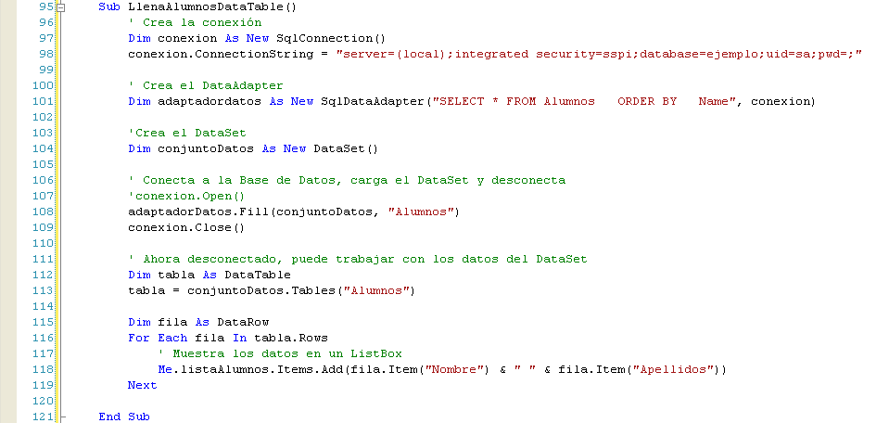
Ejemplo

